Slide 1
시스템시뮬레이션 기말 팀 과제
20152141 곽규원
20152154 김우영
20152164 김형준
20152181 서한동

Slide 2
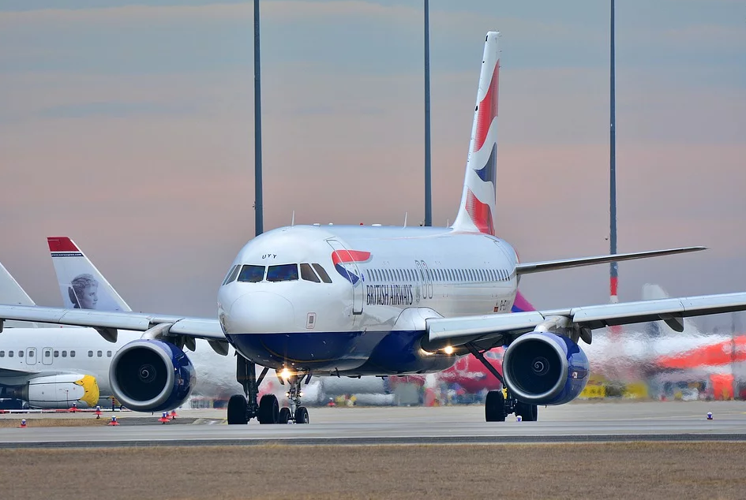
목적
공항 출국 과정 시뮬레이션을 통해 효율적인 운영 및 고객 만족을 목표로 한다

Slide 3
시뮬레이션 소개
공항 도착 정보
활동 | 도착 간격 | Entities per Arrival
자가용 | EXPO(10) 분 | 1
택시 | EXPO(14) 분 | UNIF(1,4)
공항 버스 | EXPO(45)분 | UNIF(30,45)

Slide 4
시뮬레이션 소개
공항 내부 정보
시설 | 갯수
Self Checkin Counter | 6
CheckIn Counter | 6
Body Inspection Machine | 3
Belongings Inspection Machine | 2
Tax Free Store | 8
Airplane Gate | 8
AirPlane | 42

Slide 5
시뮬레이션 소개
소요 시간
활동 | 소요 시간
Self Checkin | 12분
CheckIn | 7분
Body Inspection | 15분
Tax Free Store | EXPO(30) 분
Luggage Inspection | 30초
Plane Check UP | 60분
Plane Waiting time | 80분

Slide 6
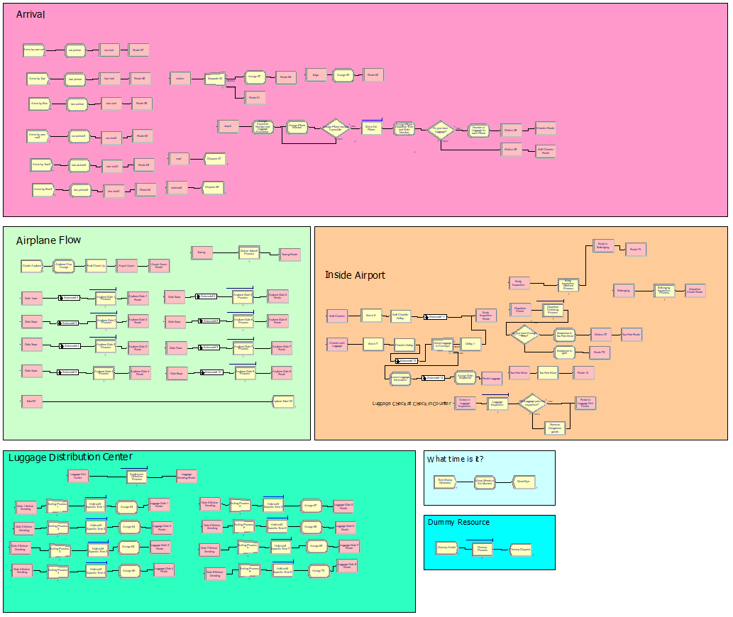
시뮬레이션 구조
1) Total Flow

Slide 7
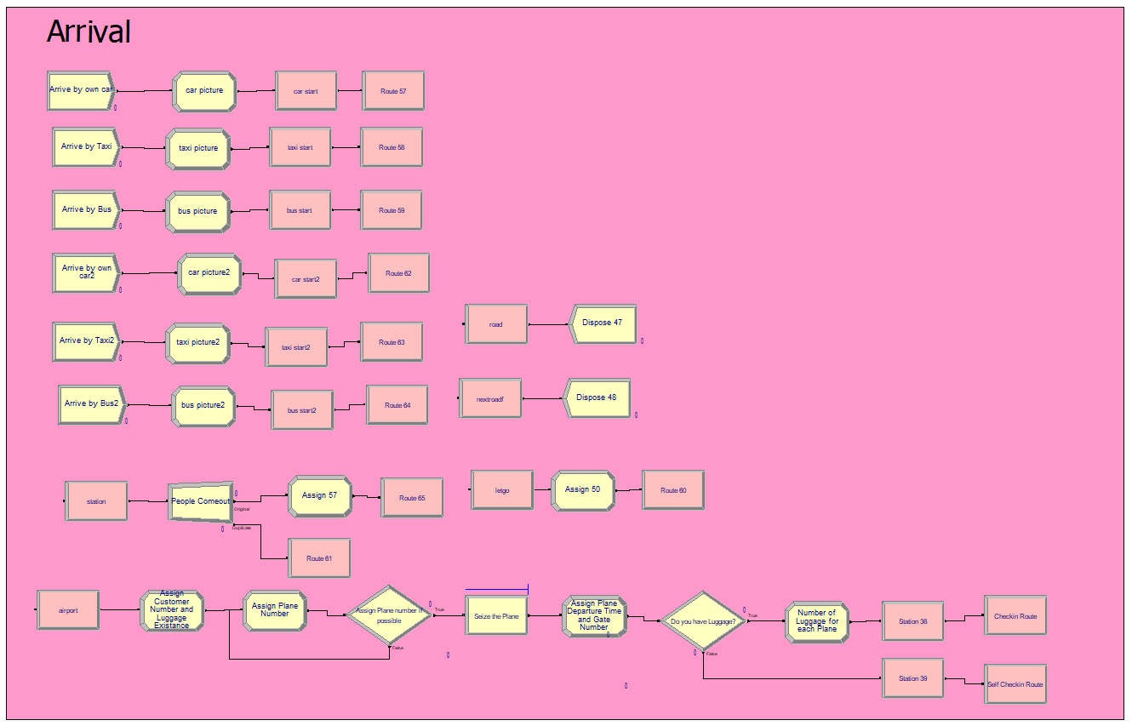

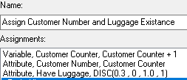

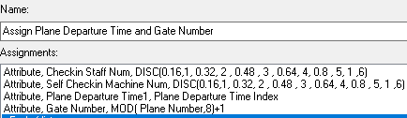
시뮬레이션 구조
2-1) Arrival Flow
대중교통 도착
공항으로 승객 입장

Slide 8
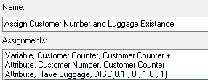
시뮬레이션 구조
2-1) Arrival Flow
대중교통 도착
공항으로 승객 입장

Slide 9
시뮬레이션 구조
2-1) Arrival Flow
대중교통 도착
공항으로 승객 입장

Slide 10
시뮬레이션 구조
Assign Plane Number Logic
 | 0.4 | 0.3 | 0.2 | 0.1
0 ~ 30 | Plane 1 | Plane 2 | Plane 3 | Plane 4
30 ~ 60 | Plane 2 | Plane 3 | Plane 4 | Plane 5
60 ~ 90 | Plane 3 | Plane 4 | Plane 5 | Plane 6
90 ~ 120 | Plane 4 | Plane 5 | Plane 6 | Plane 7
120 ~ 150 | Plane 5 | Plane 6 | Plane 7 | Plane 8
150 ~ 180 | Plane 6 | Plane 7 | Plane 8 | Plane 9
확률
시간

Slide 11
시뮬레이션 구조
2-1) Arrival Flow
대중교통 도착
공항으로 승객 입장

Slide 12
시뮬레이션 구조
2-1) Arrival Flow
대중교통 도착
공항으로 승객 입장

Slide 13
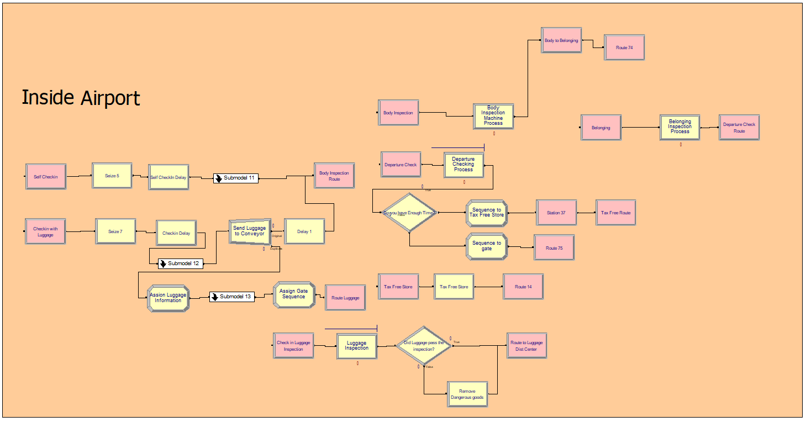

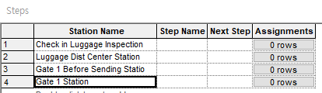
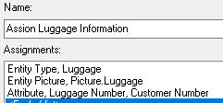
시뮬레이션 구조
소지품 검사 & 면세점
2-2) Inside Airport
체크인
수하물 검사

Slide 14
시뮬레이션 구조
소지품 검사 & 면세점
2-2) Inside Airport
체크인
수하물 검사

Slide 15
시뮬레이션 구조
소지품 검사 & 면세점
2-2) Inside Airport
체크인
수하물 검사

Slide 16
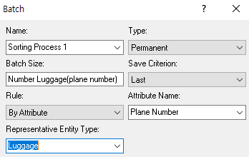
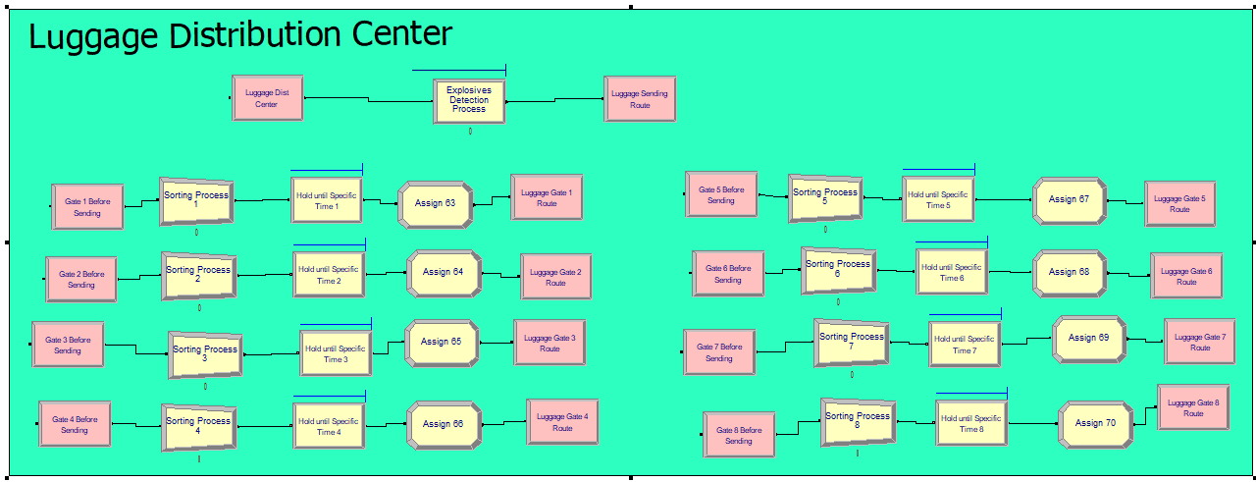
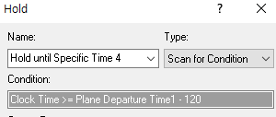
시뮬레이션 구조
2-3) Luggage Distribution

Slide 17
시뮬레이션 구조
2-3) Luggage Distribution

Slide 18
시뮬레이션 구조
2-3) Luggage Distribution

Slide 19
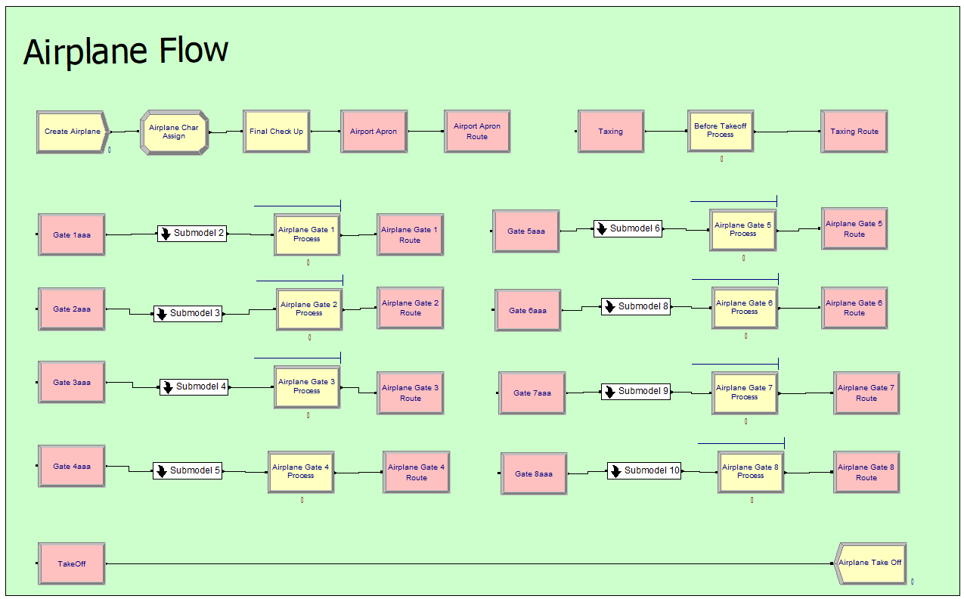
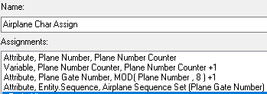
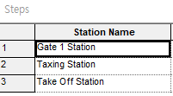
시뮬레이션 구조
2-4) Airplane Flow
비행기 도착 & 정비
게이트 이동 & 이륙

Slide 20
시뮬레이션 구조
2-4) Airplane Flow
비행기 도착 & 정비
게이트 이동 & 이륙

Slide 21
시뮬레이션 결과
Run Setup
Run Setup | Value
Replication Length | 1440
Hours per Day | 24
Number of Replication | 10

Slide 22
시뮬레이션 결과
Entity
Entity | Total time average
Airplane | 220
Luggage | 160.42
Passenger | 98.7216

Slide 23
시뮬레이션 결과
Queue
Queue | Waiting Time
Checkin Counter 1 | 11.08
Checkin Counter 2 | 9.06
Checkin Counter 3 | 15.40
Checkin Counter 4 | 18.77
Checkin Counter 5 | 12.43
Checkin Counter 6 | 16.00
Body Inspection Machine | 40.97

Slide 24
시뮬레이션 결과
Utilization
Resource | Utilization
Checkin Staff 1 | 0.53
Checkin Staff 2 | 0.52
Checkin Staff 3 | 0.52
Checkin Staff 4 | 0.48
Checkin Staff 5 | 0.58
Checkin Staff 6 | 0.56

Slide 25
시뮬레이션 비교
개선 내용
Body Inspection Machine의 capacity를
2 -> 3으로 변경

Slide 26
시뮬레이션 비교
Queue
Queue | Before Waiting Time | After Waiting Time
Body Inspection Machine | 40.97 | 2.56

Slide 27
시뮬레이션 비교
Utilization
Resource | Utilization
Body Inspection Machine 1 | 0.57
Body Inspection Machine 2 | 0.56
Body Inspection Machine 3 | 0.62

